Slide 1
Αναφορά για την Εξαμηνιαία Εργασία στο μάθημα Θεωρία Αποφάσεων : Ομάδα 13
GitHub Link: https://github.com/DimitraLirou/Project-Theoria-Apofasewn-

Slide 2
Στοιχεία Μελών Ομάδας
Λύρου Δήμητρα/ΑΜ: 1057774/ Έτος σπουδών: 6^{ο}
Κοντογιώργης Νικόλαος/ ΑΜ: 1070922/ Έτος σπουδών: 4^{ο}

Slide 3
Θέμα Εγασίας
Σκοπός της εργαστηριακής άσκησης είναι να δηµιουργηθεί ένα job recommendation system. Έχετε στη διάθεσή σας ένα training dataset (JobsDataset_Training) που περιέχει περιγραφές θέσεων εργασίας (job description), τον τίτλο της κάθε θέσης (job title), και την γενικότερη κατηγορία στην οποία ανήκει κάθε θέση (query). Καλείστε να φτιάξετε και να εκπαιδεύσετε ένα τέτοιο σύστηµα, το οποίο τελικά θα δέχεται ως είσοδο ένα job description και θα αναγνωρίζει τη γενικότερη κατηγορία στην οποία ανήκει .

Slide 4
Εργαλεία
Για την εκπόνηση της άσκησης, χρησιμοποιήσαμε το Jupyter Notebook και την Python version 3.9.7.

Slide 5
Δομή Εργασίας
Αρχικά κατά την υλοποίηση του project φορτώσαμε και διαβάσαμε το αρχείο JobsDataset.csv που μας δόθηκε. Προκειμένου να ελέγξουμε το similarity μεταξύ των στηλών Query και Description, χρειάστηκε να καθαρίσουμε το αρχείο από κενά, κεφαλαία γράμματα και σημεία στίξης. Εξαλείψαμε την πιθανότητα ύπαρξης κενής στήλης ή γραμμής καθώς και διπλότυπων δεδομένων ώστε να αυξήσουμε την ταχύτητα εκτέλεσης του κώδικα μας. Ύστερα, αφού δημιουργήσαμε την νέα στήλη clean_input, προσπαθήσαμε να αναπαραστήσουμε με τον αλγόριθμο K-Means Clustering την ομαδοποίηση των δεδομένων μας. Ακολούθησε η αναπαράσταση του PCA (Principal Component Analysis) αλγόριθμου με βάση τα δεδομένα που εξάχθηκαν από τον K-Means. Αυτό που θέλαμε να πετύχουμε με την αναπαράσταση αυτή είναι η ανάδειξη των εργασιών που έχουν την μεγαλύτερη ανταπόκριση και εμβέλεια μέσα στο αρχείο μας. Δημιουργήσαμε μία συνάρτηση (recommend_jobs) στην οποία δέχεται ως είσοδο την κατηγορία που ανήκει η θέση εργασίας (Query) και με βάση τις μετρήσεις του cosine_similarity που βρήκαμε προηγουμένος, μας τυπώνει τις 10 πιο ‘’κοντινές’’ αναζητήσεις της κατηγορίας.

Slide 6
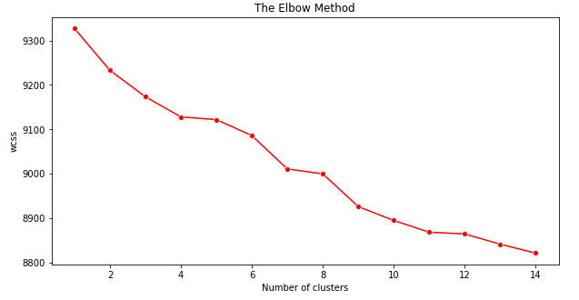
Αποτελέσματα του K-Means

Slide 7
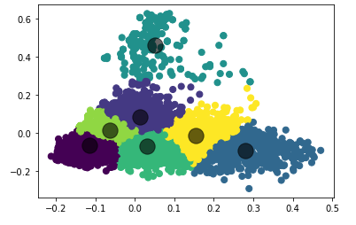
Αποτελέσματα του PCA

Slide 8
Δυσκολίες που αντιμετωπίσαμε
Κατά την διάρκεια υλοποίησης του project η μόνη δυσκολία που κληθήκαμε να αντιμετωπίσουμε ήταν η διαδικασία εκτέλεσης του cosine similarity μεταξύ των δύο στηλών Query και Description. Την οποία ωστόσο αντιμετωπίσαμε στο τέλος.

